Slide 1
Trabajo Práctico Final de Estructuras de Datos
Organización Eficiente
Optimización de Procesos
Solución Innovadora
Diseñar una estructura de datos que permita almacenar y manipular la información de manera organizada y eficiente.
Implementar algoritmos y técnicas que optimicen los tiempos de ejecución y el uso de recursos.
Crear una solución innovadora que demuestre la aplicación práctica de los conceptos de estructuras de datos.
Código Elegante
Desarrollar un código limpio, modular y bien documentado que facilite la comprensión y mantenimiento.

Slide 2
Objetivo
El objetivo principal de este proyecto es optimizar la organización y el procesamiento de la información médica dentro de un entorno hospitalario. Se busca abordar los desafíos asociados a la gestión de pacientes, la atención de emergencias y la logística de servicios de emergencia. Mediante la implementación de algoritmos y estructuras de datos avanzadas, se pretende facilitar la toma de decisiones, mejorar la eficiencia de los procesos y proporcionar una mejor experiencia para los pacientes.
1
Gestión de Pacientes
2
Priorización de Emergencias
3
Optimización de Rutas
Optimizar el acceso a la información médica de cada paciente, facilitando la consulta y actualización de sus datos, incluyendo historia clínica, diagnósticos y tratamientos.
Mejorar la planificación de rutas de ambulancias, calculando la ruta más corta y eficiente para llegar al lugar del incidente, minimizando los tiempos de respuesta.
Gestionar eficientemente las llegadas de pacientes a urgencias, priorizando aquellos casos que requieren atención inmediata, asegurando una respuesta rápida y eficaz.

Slide 3
Tecnologías Utilizadas
Este proyecto se basa en el uso de tecnologías de vanguardia para lograr una gestión de datos médicos eficiente y segura. Python, un lenguaje de programación versátil y potente, se utiliza como base para la implementación de algoritmos y estructuras de datos. Se implementan diferentes estructuras de datos para abordar los diferentes desafíos del proyecto.
Lenguaje de Programación
Estructuras de Datos
Estructuras de Datos
Python: Se ha seleccionado por su versatilidad, facilidad de uso, amplia biblioteca de herramientas y su popularidad en el desarrollo de aplicaciones científicas y médicas.
Árboles Binarios de Búsqueda: Se utilizan para organizar los registros de pacientes de manera eficiente, permitiendo búsquedas rápidas y ordenadas por diferentes criterios, como nombre, fecha de nacimiento o número de expediente.
Colas de Prioridad: Permiten gestionar las emergencias de forma efectiva, priorizando los casos más graves según la gravedad del paciente y la necesidad de atención inmediata.

Slide 4
Estructuras de Datos Avanzadas
La elección de estructuras de datos apropiadas es fundamental para la eficiencia del sistema de gestión de datos médicos. Se utilizan árboles binarios de búsqueda, colas de prioridad y grafos para organizar la información y optimizar el procesamiento de datos.
Árboles Binarios de Búsqueda
Colas de Prioridad
Grafos
Las colas de prioridad se utilizan para gestionar las emergencias, asegurando que los pacientes más graves reciban atención médica prioritaria. Los elementos de la cola se ordenan según un criterio de prioridad, lo que permite un manejo eficiente de las emergencias.
Los grafos se utilizan para modelar las redes de hospitales y ambulancias, permitiendo la optimización de rutas para los servicios de emergencia. Los algoritmos de búsqueda en grafos permiten calcular la ruta más corta y eficiente desde el punto de origen hasta el lugar del incidente.
Estos árboles se utilizan para almacenar y buscar información de pacientes de manera eficiente. Los árboles binarios de búsqueda permiten una búsqueda rápida de registros basados en claves únicas, como el número de expediente del paciente.

Slide 5



Componentes Clave
El proyecto se compone de tres componentes clave que trabajan en conjunto para optimizar la gestión de datos médicos. Cada componente aborda una parte crucial del flujo de trabajo en un entorno hospitalario.
Gestión de Pacientes
Este componente se centra en la organización y el acceso a la información médica de cada paciente. La utilización de árboles binarios de búsqueda permite almacenar y recuperar los datos de manera eficiente y segura.
Priorización de Emergencias
Este componente se encarga de gestionar las llegadas de pacientes a urgencias, priorizando aquellos casos que requieren atención inmediata. La implementación de colas de prioridad asegura una respuesta rápida y eficaz a las emergencias.
Optimización de Rutas
Este componente modela la red de hospitales y ambulancias mediante grafos, lo que permite calcular la ruta más corta y eficiente para los servicios de emergencia. Esto minimiza los tiempos de respuesta y permite una atención más rápida a los pacientes.

Slide 6
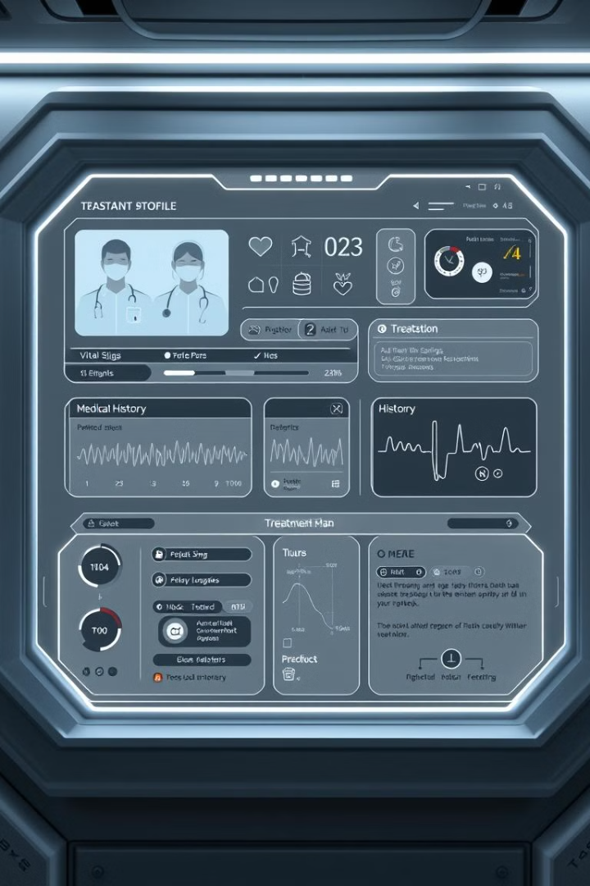
Gestión de Pacientes
Este componente se basa en la utilización de estructuras de datos jerárquicas para organizar la información médica de los pacientes. Se implementan árboles binarios de búsqueda para un almacenamiento eficiente y una recuperación rápida de los datos. Los árboles binarios permiten una organización eficiente de los datos, facilitando la búsqueda de información específica sobre cada paciente, como su historial médico, diagnósticos, tratamientos y datos de contacto.
Ventajas
Desventajas
Organización eficiente de los datos
Requiere un conocimiento previo de las estructuras de datos
Búsqueda rápida de información específica
Puede ser complejo de implementar para grandes conjuntos de datos
Facilidad de actualización de datos
No es adecuado para todos los tipos de datos

Slide 7



Priorización de Emergencias
Este componente implementa colas de prioridad para gestionar eficientemente las llegadas de pacientes a urgencias. Las colas de prioridad aseguran que los pacientes más graves reciban atención médica prioritaria, basados en la gravedad de su condición y la urgencia de la atención. La implementación de colas de prioridad permite a los médicos y enfermeras atender primero a los pacientes con mayor riesgo, lo que optimiza la eficiencia del flujo de trabajo en urgencias.
Urgencia
Prioridad
Triage
Clasifica a los pacientes según la gravedad de su condición y la necesidad de atención médica inmediata.
Asigna una prioridad a cada paciente, asegurando que los casos más críticos sean atendidos primero.
Proceso de evaluación rápida de los pacientes que llegan a urgencias para determinar su gravedad y asignar una prioridad de atención.

Slide 8
Optimización de Rutas
Este componente utiliza grafos para modelar las redes de hospitales y ambulancias. Los grafos permiten calcular la ruta más corta y eficiente para los servicios de emergencia, minimizando los tiempos de respuesta y asegurando una atención rápida a los pacientes. La implementación de algoritmos de búsqueda en grafos permite determinar la ruta óptima para cada emergencia, teniendo en cuenta la ubicación del paciente, el estado de tráfico y la disponibilidad de ambulancias.
Paso 1: Modelado del Grafo
Se crea un grafo que representa la red de hospitales y ambulancias. Los nodos del grafo representan las ubicaciones de los hospitales y los ambulancias, mientras que las aristas representan las carreteras y los caminos.
Paso 3: Optimización de la Ruta
Se analiza la ruta calculada y se optimiza en función de las condiciones de tráfico y la disponibilidad de ambulancias, asegurando un tiempo de respuesta eficiente.
1
2
3
Paso 2: Algoritmo de Búsqueda
Se utiliza un algoritmo de búsqueda en grafos para determinar la ruta más corta y eficiente desde la ubicación del paciente hasta el hospital más cercano.

Slide 9
Cómo Navegar por el Proyecto
Este proyecto incluye un portafolio en formato web (index.html) que describe en detalle los componentes mencionados y presenta ejemplos prácticos de cómo funcionan. El portafolio proporciona una interfaz fácil de usar y una navegación intuitiva para que los usuarios puedan explorar las diferentes funcionalidades del proyecto.
1
Gestión de Pacientes
2
Priorización de Emergencias
3
Optimización de Rutas
El portafolio presenta un ejemplo práctico de cómo se gestiona la información médica de un paciente, mostrando la utilización de árboles binarios de búsqueda para acceder a datos como la historia clínica, diagnósticos y tratamientos.
El portafolio presenta un mapa de la ciudad con rutas de ambulancias optimizadas para llegar al lugar del incidente en el menor tiempo posible.
Se muestra un ejemplo de cómo se priorizan las emergencias según la gravedad del paciente, utilizando una cola de prioridad para gestionar el orden de atención.

Slide 10

Contacto
Si tienes preguntas sobre este proyecto o deseas colaborar en su desarrollo, puedes completar el formulario de contacto en el portafolio o enviarme un mensaje directamente a las direcciones de correo electrónico que se encuentran a continuación. Este proyecto se basa en la colaboración y la contribución de diferentes talentos, por lo que siempre estamos abiertos a nuevas ideas y propuestas.
Fernando Rodas
elfeeerco@gmail.com
Natacha Brandan
brandannatacha375@gmail.com
Gonzalo Rios
riosgonzalo764@gmail.com

